Slide 1
Terenska nastava četvrtih razreda
Galerija Meštrović
Muzej arheoloških spomenika
Osnovna škola Jesenice, Dugi Rat
2018.

Slide 2
Ivan Meštrović
Ivan Meštrović ( Vrpolje, 15. 08. 1883. – South Bend, SAD, 16. 01. 1962.)
Djetinjstvo je proveo u zavičajnim Otavicama. Nakon što je godinu dana 1900. naukovao u Splitu, u klesarskoj radionici Pavla Bilinića, studira na bečkoj likovnoj akademiji 1901.-1906. Ivan Meštrović gradi palaču od 1931.-1939.kao dom za svoju obitelj,a dijelom kao izložbeni prostor i atelje.
Ivan Meštrović, bio je hrvatski kipar, arhitekt i književnik. Bio je najistaknutiji kipar hrvatske moderne skulpture i svojedobno vodeća ličnost umjetničkoga života u Zagrebu.

Slide 3
Palaču, danas galeriju, Ivan Meštrović poklonio je hrvatskom narodu 1952.g

Slide 4
Šetnja galerijom

Slide 6
U dnevnom boravku Ivana Meštrovića

Slide 7
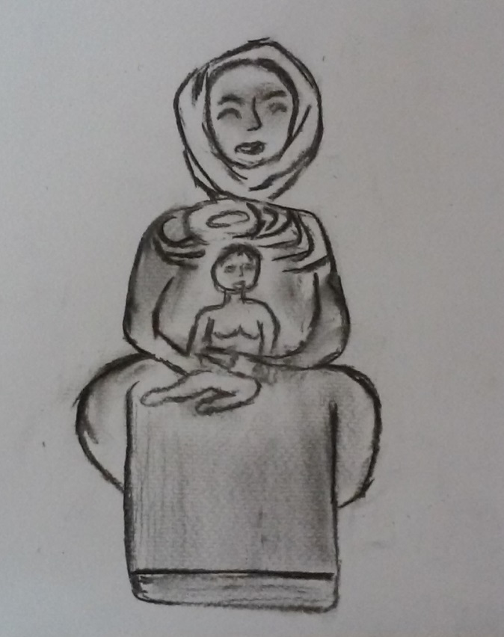
Crtamo u galeriji Meštrović

Slide 8
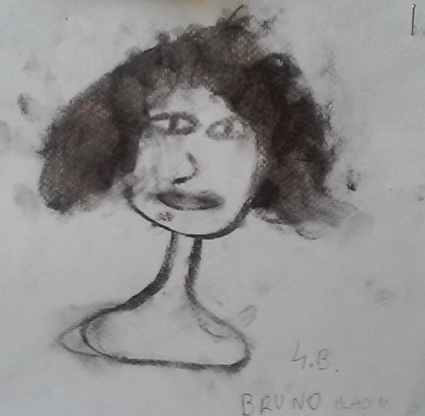
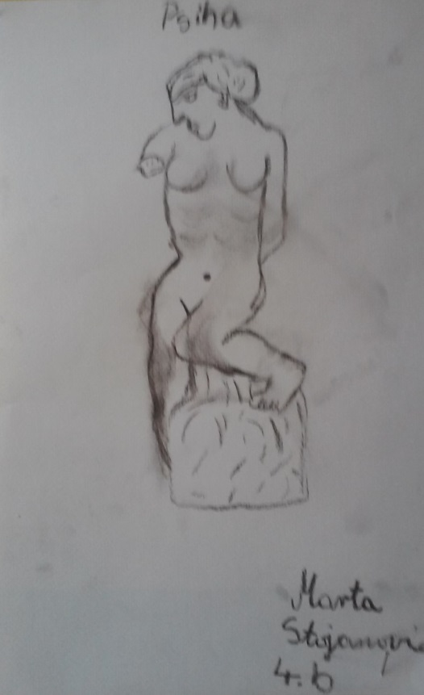

Slide 11
Na odlasku, još jedan pogled !!! Odlazeći, prisjećamo se Meštrovićevih remek djela kao Zdenac života, Grgura Ninskog, spomenik Indijancima, obiteljske grobnice u Otavicama, ali smatramo da je ovo najveće remek djelo, palača u kojoj se čuva i stalno izlaže najveći dio kiparevih djela , koja je i sama umjetnički spomenik.

Slide 12
Muzej arheoloških spomenika
Muzej hrvatskih arheoloških spomenika jedan je od najstarijih muzeja i jedini je muzej u Hrvatskoj osnovan s jedinstvenom zadaćom da istražuje, sakuplja, predstavlja i proučava ostatke materijalne i duhovne kulture Hrvata iz razdoblja srednjeg vijeka, od 7. do 15. stoljeća, osobito iz vremena hrvatske države od 9. do 12. stoljeća.

Slide 15
Kraj dragog kamena naše pismenosti- Bašćanske ploče

Slide 16
Bašćanska ploča je starohrvatski spomenik, pisan prijelaznim oblikom glagoljice, oko 1100. godine. Pronađena je 15. rujna 1851. u crkvi sv. Lucije u Jurandvoru kod Baške na otoku Krku.
Ja, u ime Oca i Sina i Svetoga Duha, ja opat Držiha
pisah ovo o ledini koju dade Zvonimir,
kralj hrvatski, u svoje dane svetoj Luciji, i svjedoci:
Desmira, župan Krbave, Mratin u Lici,
Prbineža, poslanik u Vinodolu, Jakov na otoku. Da
tko to poreče, nega ga prokune Bog i
dvanaest apostola i četiri evanđelista i sveta Luci
ja, amen. Da tko ondje živi, moli za njih Boga.
Ja, opat Dobrovit, zidah crkvu ovu sa svoje braće
devetero u dane kneza Kosmata koji
vladaše svom Krajinom. I bješe u te dane Mikula u
Otočcu sa svetom Lucijom zajedno.

Slide 17
Znamenita kamena krstionica kneza Višeslava iz Nina iz 800.g.

Slide 18
Plutej oltarne ograde iz „Šuplje crkve“ u Solinu ( krunidbena bazilika kralja Zvonimira, 11. st.)

Slide 19
„Tko na tvrdoj stini svoju povist piše, tom ne može nitko prošlost da izbriše.”

